Slide 1
内容提要
一、绪言
§1.1 宽禁带半导体简介
§1.2 宽禁带半导体优势特性与应用
§1.3 宽禁带半导体面临的科学技术问题

Slide 2
1.3.1 III-V族氮化物科学技术问题
衬底材料
大失配外延
极化工程
微纳光子学
green gap
深紫外
微米LED
纳米LED
高场电声子作用
电流崩塌
效率衰减

Slide 3
Key Technologies for Micro LED
Micro LED的技术关键
全彩化的有效实现
外延材料的高度一致性
全彩化的实现：
RGB，量子点荧光粉，光学透镜合成
取光与光形：像素间的色彩干扰
LED波长一致性
外延缺陷和particle的有效控制
μA级驱动电流下光电性能高度一致
01
06
微米级芯片制作的精度控制和良率
02
Micro LED
05
控制线路，驱动和背板的设计
Sub微米级的工艺线宽控制
衬底剥离技术，侧面保护技术
高良率芯片制程，巨量芯片测试表征分BIN
超高密度布线
色彩差异的驱动补偿
柔性面板的设计
03
04
巨量转移的高良率
坏点的有效修复
巨量转移的方法：
静电力、范德瓦尔斯力，物理转移 百万芯片一次转移的精度和良率
阵列键合技术的控制：粘附力，精度
坏点的定位混合修复技术
坏点的驱动补偿

Slide 4
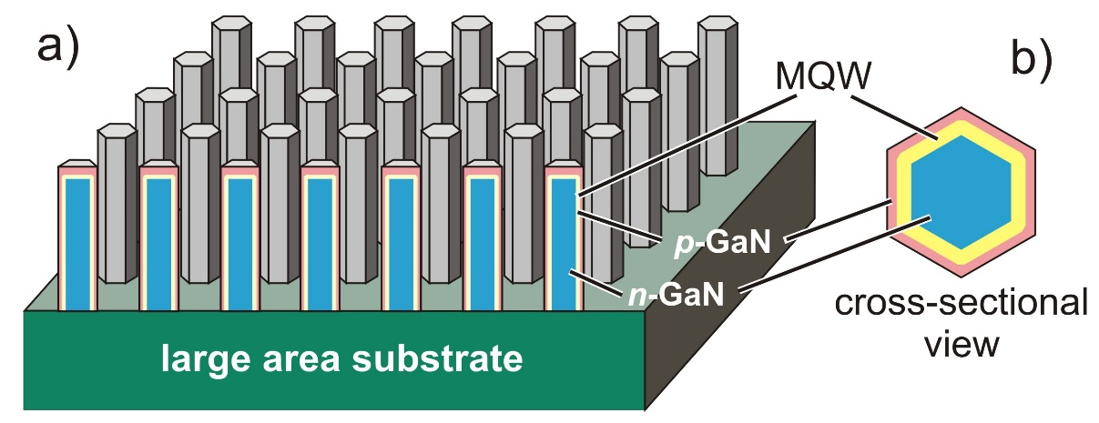
1.3.1 III-V族氮化物科学技术问题-纳米LED
Core-shell结构的器件结构。
生长小面的外延技术：分子的表面迁移、反应、并入。有机源反应路径。
氮极性面与镓极性面的纳米柱生长行为及形貌特征。
选区生长的GaN纳米柱阵列均匀性与模板几何结构的关系。
不同极化表面在氢原子钝化条件下表面自由能的变化。
SiH4对于原子在不同小面迁移的影响。SiH4的掺杂与钝化机制。
壳层的In，Mg的并入机制及均匀性。
纳米LED的载流子输运、复合机制。
纳米微腔对LED光场的调控。金字塔型顶端的纳米柱制作电子发射阴极。

Slide 5
1.3.1 III-V族氮化物科学技术问题-高场电声子作用
随着器件特征尺寸不断缩小到纳米尺度，沟道中的电场不断增加，强电场（高场）下的载流子输运行为对电子器件性能的影响日趋明显，器件工作性能已不能仅由沟道中载流子的低场输运性质决定，而是更多地取决于高场条件下热载流子的输运行为，特别是高场下的电声子相互作用规律，主要是热声子效应的影响。
GaN基功率电子器件在开关转换过程中会经历外加高压导致的高电场状态。尤其是在semi-on阶段会同时面临瞬时（ns至μs量级）高压大电流的考验。这种情况下器件的工作性能更多地取决于高电场条件下热载流子(热电子)的输运行为。高场下器件的输出特性与2DEG沟道中热电子的能量弛豫和动量弛豫密切相关。

Slide 6
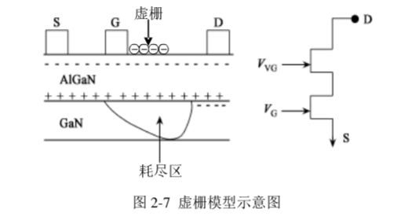
1.3.1 III-V族氮化物科学技术问题-电流崩塌
GaN基HEMT器件自诞生以来，器件性能的稳定性就受到电流崩塌现象的危害。这种现象最主要的表现为器件在高频大信号驱动下，器件的输出电流摆幅剧减，导致输出功率密度和功率附加效率减小。相关的表现形式则是多种多样，可以归结为电流的不稳定性。
对于电流崩塌现象物理机制的解释倾向于陷阱与强场电子效应相结合的模型，比较成功的是虚栅模型。假设表面态具有陷阱作用，能俘获电子形成虚栅，虚栅电势变负引起对沟道层的进一步耗尽，从而控制沟道电流。由于这些表面态的充放电需要时间，在DC或应力条件下会造成瞬态，在RF条件下电流的变化赶不上RF信号的频率，使器件输出功率密度和功率附加效率减小，形成崩塌。可以起虚栅作用的陷阱不一定是表面态，还可以是势垒层深能级，或缓冲层陷阱等。虚栅模型能够定性的解释电流崩塌的机理，但仍有一些待解决的问题，如虚栅所俘获的电子的来源，俘获量的大小与栅漏间电场如何挂钩，以及钝化抑制电流崩塌的机理等。

Slide 7
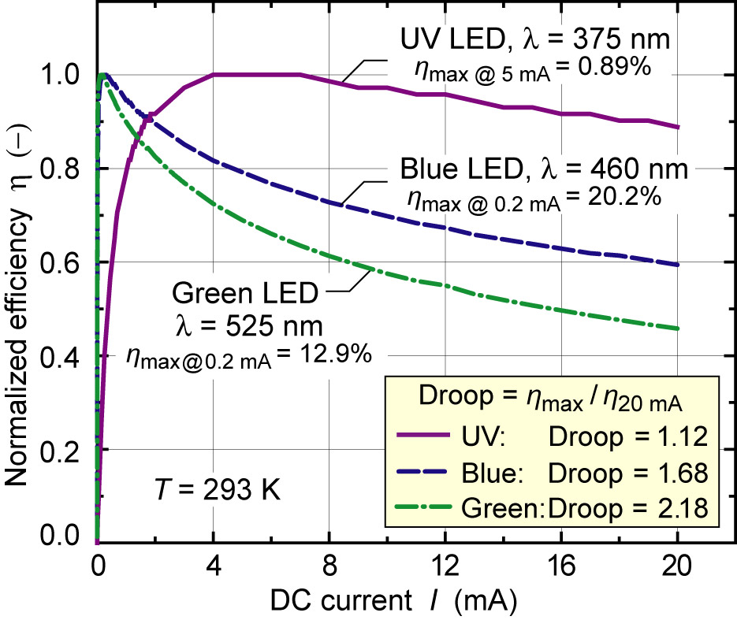
1.3.1 III-V族氮化物科学技术问题-效率衰减
Efficiency of III-V nitride LEDs is very high, despite high density of dislocations
Efficiency decreases with increasing injection current
Severe obstacle for lasers and high-power solid-state lighting devices
Green LEDs have largest efficiency droop
Not caused by device heating

Slide 8
1.3 宽禁带半导体面临的科学技术问题
III-V族氮化物
衬底材料，大失配外延，极化工程，近场调控，green gap，深紫外，微米LED， 纳米LED，高场电声子作用，电流崩塌
SiC
SiC衬底与外延层中的缺陷，离子注入、热退火产生的缺陷，MOSFET的界面态，载流子寿命与深能级，IGBT载流子迁移率，高温、高可靠性的封装。
其他宽禁带半导体
ZnO材料，Ga2O3材料，金刚石材料，BN材料，AlN材料，钙钛矿材料，二维宽禁带半导体材料

Slide 9
1.3.2 碳化硅材料科学技术问题
SiC衬底与外延层中的缺陷
离子注入、热退火产生的缺陷
MOSFET的界面态
载流子寿命与深能级
IGBT载流子迁移率
高温、高可靠性的封装

Slide 10
1.3.2 碳化硅材料科学技术问题-衬底与外延层中的缺陷
There are still many unclear points in the behavior and control of the above defects, and they are important issues to be addressed in order to improve device performance in the future
Jpn. J. Appl. Phys. 54, 030101 (2015)

Slide 11
1.3.2 碳化硅材料科学技术问题-衬底与外延层中的缺陷
Jpn. J. Appl. Phys. 54, 040103 (2015)

Slide 12
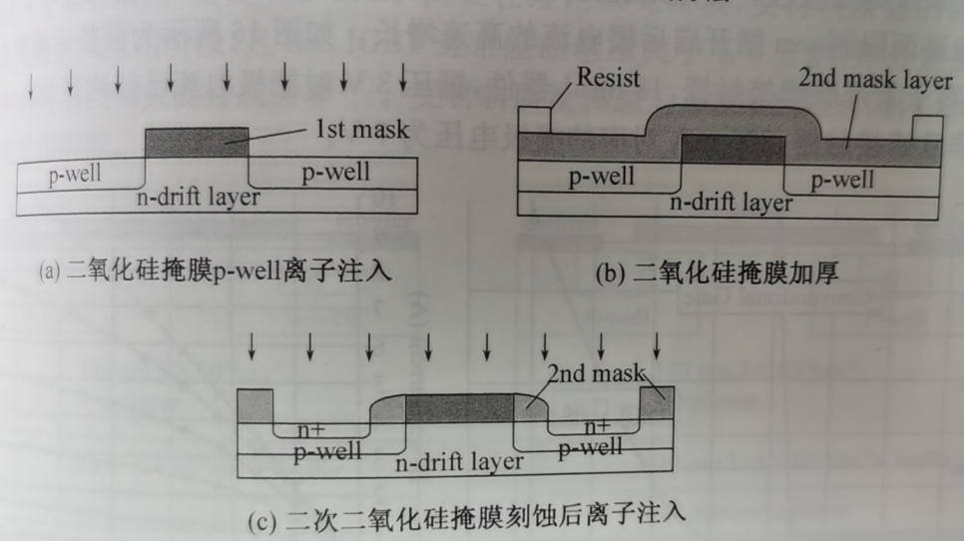
1.3.2 碳化硅材料科学技术问题-离子注入与热退火缺陷
碳化硅MOS MOSFET（SiCMOSFET）
N+源区和P 井掺杂都是采用离子注入的方式，在1700℃温度中进行退火激活。
离子注入的缺陷产生以及工艺控制。退火的气氛，温度等。

Slide 13
1.3.2 碳化硅材料科学技术问题-MOSFET的界面态
与其他宽禁带半导体相比SiC的优势可通过自身热氧化获得致密的栅氧化层。但是，自热氧化在界面层中产生大量的界面态，高界面态导致了器件导通能力下降，并且界面态的充放电导致了阈值电压的漂移，栅可靠性下降。
降低界面态可能的解决方案：
栅氧化层在N₂O，POCl₃气氛中退火；
氧化后H₂退火；
磷硅酸盐玻璃/SiO2双层结构；
AlON栅氧化层。
Although SiC MOSFETs have reached the practical phase, the interface still has a large effect on device performance,
and it is an essential task to clarify the physical phenomena at the interface。
Jpn. J. Appl. Phys. 54, 030101 (2015)

Slide 14
1.3.2 碳化硅材料科学技术问题-载流子寿命与深能级
当Z_{1/2}缺陷中心的密度>10¹³cm⁻³，密度与寿命成反比 。
SiC双极型器件具有高压和大电流的能力，少子的寿命决定了其性能，对于20kV 的高压器件，载流子寿命需要>15us.
降低Z_{1/2}缺陷中心的密度：（1）热氧化，（2）优化生长条件，（3）C注入及退火。
Jpn. J. Appl. Phys. 54, 030101 (2015)

Slide 15
1.3.2 碳化硅材料科学技术问题-IGBT载流子迁移率
绝缘栅双极晶体管（IGBT）是基于MOSFET技术发展起来的器件。所不同的是衬底是同质异型材料，一般要在n(p)型衬底上外延100微米以上p（n）型外延层。在外延层和衬底 之间还有一层中掺p（n）型缓冲层 。
SiC的快速外延和杂质调控是SiC基IGBT制备的基础问题，决定栅氧化层工艺及外延的界面特性。
与Si器件不同，SiC的热氧化包含C元素和Si元素的氧化。C元素氧化形成CO2和CO，
容易在SiO2/SiC 界面形成缺陷，而Si氧化不完全，也容易形成界面态，对IGBT载流子输运形成严重的散射，迁移率仅为体材料的1%。而离子注入和高温工艺进一步加大了界面的粗糙度。
同时异型高厚度外延，面临位错密度和杂质调控双重问题，不但在外延技术上需要发展，而且还需要解决杂质、缺陷、表面态/界面态调控与载流子输运等基础问题。

Slide 16
1.3.2 碳化硅材料科学技术问题-高温、高可靠性的封装
在通常大功率模组封装中，会使用高温含铅焊料合金，熔点在 312 ◦C, 但是这种合金焊料导致半导体芯片中引入大量应力。为了避免这种劣势，一些解决方案被提出：
（1）利用Ag微米颗粒烧结固定芯片，使用压力9–40MPa ，温度大约250 ◦C。因为Ag熔点为961 ◦C，芯片可以在很大的温度范围内工作。进一步使用纳米Ag颗粒，可以免除较高的键合压力，可以得到类似的结果。
（2）瞬态液相(TLP)键合，如Pd/In,Au/Sn,采用低熔点金属扩散到固相中，新形成的合金具有较高的熔点。
上图的封装体包含多个部件及界面，在热循环中要保证界面完整可靠。避免应力积累或形成金属疲劳。
高温附件：磁性材料居里温度要在400 ◦C,以上，电解电容温度一般低于260 ◦C,而且随着温度升高，电容降低。

Slide 17
1.3 宽禁带半导体面临的科学技术问题
III-V族氮化物
衬底材料，大失配外延，极化工程，近场调控，green gap，深紫外，微米LED， 纳米LED，高场电声子作用，电流崩塌
SiC
SiC衬底与外延层中的缺陷，离子注入、热退火产生的缺陷，MOSFET的界面态，载流子寿命与深能级，IGBT载流子迁移率，高温、高可靠性的封装。
其他宽禁带半导体
ZnO材料，Ga₂O₃材料，金刚石材料，BN材料，AlN材料，钙钛矿材料，二维宽禁带半导体材料

Slide 18
1.3.3 其他宽禁带半导体科学技术问题
ZnO材料
Ga₂O₃材料
金刚石材料
BN材料
AlN材料
钙钛矿材料
二维宽禁带半导体材料

Slide 19
1.3.3 宽禁带半导体科学技术问题-ZnO材料
ZnO的p型掺杂：1)潜在受主杂质很容易被本征的施主杂质或深施主态所补偿；2）受主的离化能也远高于施主的离化能；3）ZnO有一层表面电子积累层。
double broken bond
I族元素容易成为填隙原子，被钝化。
V族原子 激活能No：0.4eV，Po：0.93eV，AsO：1.15eV
共掺：As-N,Li-N,Ag-N-H(0.14eV)
合金掺杂ZnO（Mg，Be，S,Se,Te），降低传统掺杂剂的激活能。
PHYSICAL REVIEW B 66, 073202 （2002）
Crystals 2019, 9, 505

Slide 20
1.3.3 宽禁带半导体科学技术问题-ZnO材料
纳米结构ZnO主要用Zn盐（醋酸盐，卤化物，硝酸盐）与合适的碱在溶液或悬浮液中反应生成。
纳米结构是目前ZnO研究的主流。因为它们易于制备并获得各种尺寸和形状。
光催化和气体、生化传感器应用。
ZnO稀磁纳米半导体
Crystals 2019, 9, 505

Slide 21
1.3.3 宽禁带半导体科学技术问题-Ga₂O₃材料
基本材料特性（巴力加优值，BFOM），相对廉价的自支撑衬底。高温、抗氧化恶劣环境工作。
缺乏有效的p型掺杂，迁移率低。空穴自俘获机制也限制了有效的p型导电。
低导热系数，新的合成工艺技术路线，如SiC或金刚石上的生长以及与Cu，多晶金刚石的键合。

Slide 22
1.3.3 宽禁带半导体科学技术问题-金刚石
n掺杂困难，深施主能级，低激活效率。（提高替位P原子的比例，提高晶体质量，提高电离效率，As，Sb等还未得到验证。）
掺B金刚石的超导特性。
金刚石的衬底高缺陷密度，缺陷的行为、向外延层的传播等。
金刚石材料需要一套完备的合成及工艺技术工具箱：衬底直径，缺陷控制，掺杂，载流子限制，接触，异质结构。

Slide 23
1.3.3 宽禁带半导体科学技术问题-氮化硼材料
sp2六角成键结构：六角hBN，菱形rBN中，hBN宽禁带和易于合成单层膜，用于二维电子材料以及异质外延插入层。
sp3成键结构：cBN以及wBN。wBN可以与GaN，AlN形成合金。BAlN/AlN/BAlN量子阱有望用于超深紫外LED。
cBN与金刚石是等电子结构，容易获得p，n型。合成需要尽量避免sp2成键，同时也要尽量避免wBN形成（六方相BN比立方相结构要稳定）。
Adv. Electron. Mater. 2018, 4, 1600501

Slide 24
1.3.3 宽禁带半导体科学技术问题-AlN材料
AlGaN（3.4-6.2eV），UVA-UVC，n易掺杂，迁移率达到1000cm2/VS。
主要困难：1）p掺杂；2）没有进行外延的AlN单晶衬底；（3）控制异质外延的科学理论缺乏。
不能通过熔融方法获得AlN晶锭，在融化之前已经分解。AlN单晶衬底的挑战：大于5cm的直径，缺陷小于10⁴cm⁻²，曲率半径大于30m。
AlGaN异质外延：可预期的气相、表面、薄膜动力学和热力学的理论框架，以期解决原子级的形貌和组分演化过程。各种极性面的表面能，表面重构，纤锌矿极性的本质，气相过饱和态。涉及不同生长条件，各个源分子在各个极性面的表面动力学、表面反应等。

Slide 25
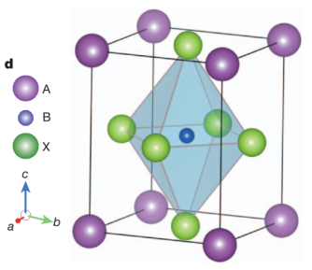
1.3.3 宽禁带半导体科学技术问题-钙钛矿材料
钙钛矿发光二极管
具有效率高、色纯度高、成本低、发光波长在可见光区域连续可调等优势，在显示、照明、成像等领域具有重要应用潜力。
载流子注入不平衡。
Perovskite absorber,
Cubic, ABX₃:
A = CH₃NH₃⁺, CH(NH₂)₂⁺,Cs⁺…
B = Pb²⁺, Sn²⁺…
X = I⁻, Br⁻, or Cl⁻…
高载流子迁移率、高能级匹配度、高环境稳定性的电荷传输层研究。
无Pb钙钛矿LED的研制。
钙钛矿太阳能电池。电池的转换效率达到21.6%。
滞后现象(hysteresis effect) 是目前受到普遍关注的问题。该现象是指测试电池时，正扫和反扫会得到不同的J-V 曲线，从⽽使得电池的性能不稳定。
通过元素替代的方法找到同等或更高转换效率的无铅钙钛矿吸收材料依然是一个巨大的挑战。
钙钛矿太阳能电池环境稳定性和光稳定性相对较差，仍制约着其发展。
大尺寸器件制备技术不成熟。

Slide 26
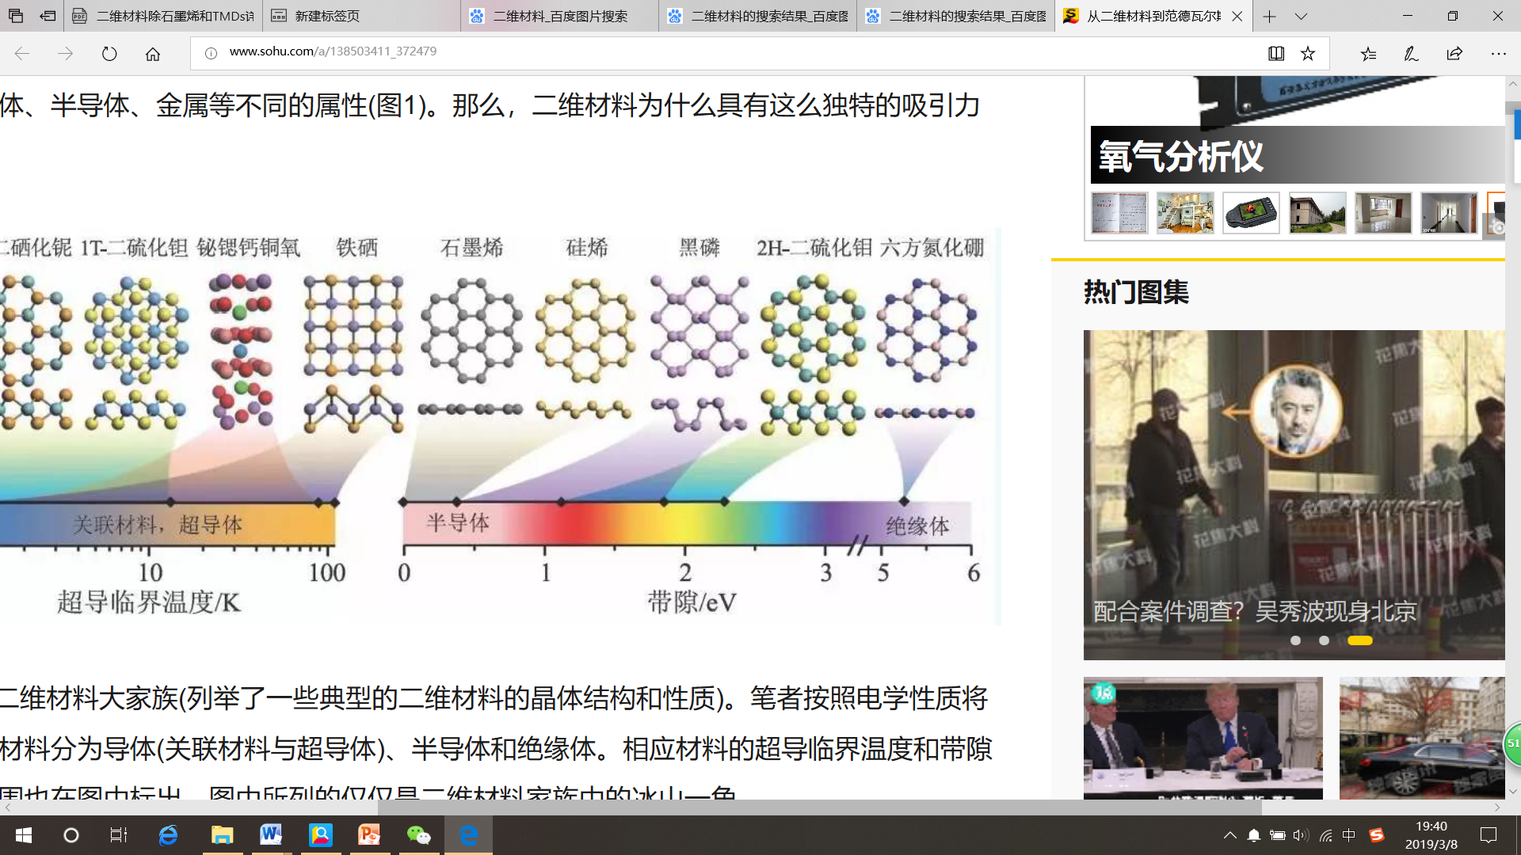
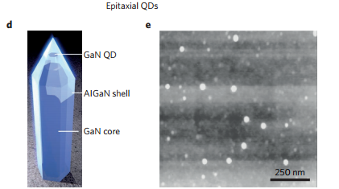
1.3.3 低维宽禁带半导体科学技术问题
二维纳米材料是一类新兴的纳米材料，其水平尺寸超过100nm或几个微米甚至更大，但是厚度只有单个或几个原子厚。
MoS₂材料可控掺杂
电学接触：不同金属结构、合金化条件，改变接触层为1T金属相。
抑制带电杂质库伦散射。
2D GaN单层的室温长寿命束缚激子。（高温大功率器件）
纳米柱器件的波色-爱因斯坦凝聚，纳米激光器。
纳米微腔自发辐射增强
单光子源-量子计算，量子通信

Slide 27
第二次作业
1、III族氮化物的晶体外延缺陷怎么形成的，为什么对LED，LD发光影响较小？
2、什么是饱和电子漂移速度和击穿场强，宽禁带半导体为什么具有高饱和电子漂移速度和击穿场强，它们对应电子器件的哪些性能？
3、SiC材料有哪些特性优于GaN和Si，具体应用在什么方向？
4、针对宽禁带半导体面临的科学技术问题，试列举2类，阐述其重要意义，形成原因，可能解决方案。

Slide 28
第二章 宽禁带半导体材料制备（第4－6次课）
§2.1主要制备技术 §2.2 MOCVD原理
§2.3 InGaN，AlGaN热力学模拟
§2.4 GaN基材料生长工艺
§2.5 PSS与NPSS外延 §2.6 Si上GaN生长
§2.7 低维结构外延 §2.8 本章小结

Slide 29
参考书：
1）III-Nitride Semiconductors: Growth. Edited by M.O.Manasreh and Ian T. Ferguson, Vol. 19, p607-665 (2003)
2) 《电子薄膜科学》，杜经宁著，黄信凡等译，科学出版社，1997
3）《晶体生长的物理基础》，闵乃本著，南京大学（1999）
4）Organometallic vapor-phase epitaxy : theory and practice , G. B. Stringfellow, San Diego : Academic Press, (1999)
5）Wide Bandgap Semiconductor, K.Takahashi, A. Yoshikawa, and A.Sandhu， Springer（2007）
6) 金属有机物化学气相外延（理论与实践）， B. Stringfellow，张国义，陈志忠，（2016年，北京大学出版社）
7）Light-emitting diodes：materials, processes,devices and applications, Jinmin Li and G.Q.Zhang, Springer Press, 2019

Slide 30
2.1 主要制备技术
基本概念
晶体与非晶体
外延，同质、异质外延
体材料制备技术
外延制备技术

Slide 31
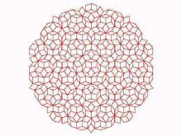
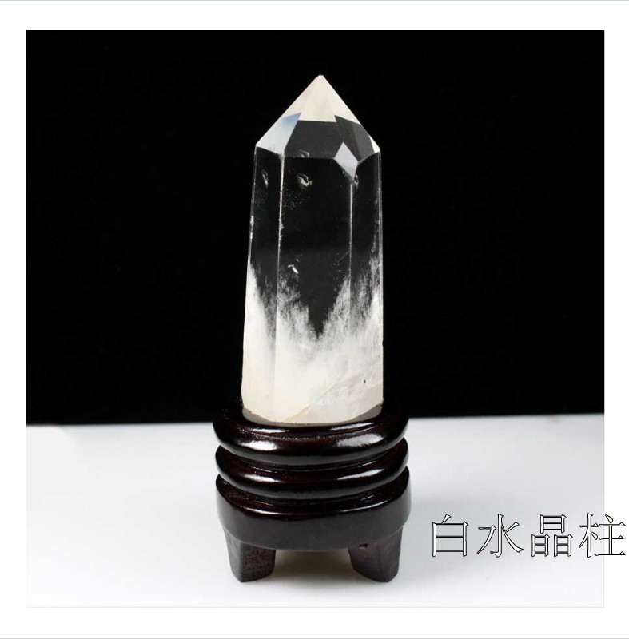
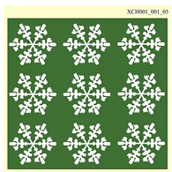
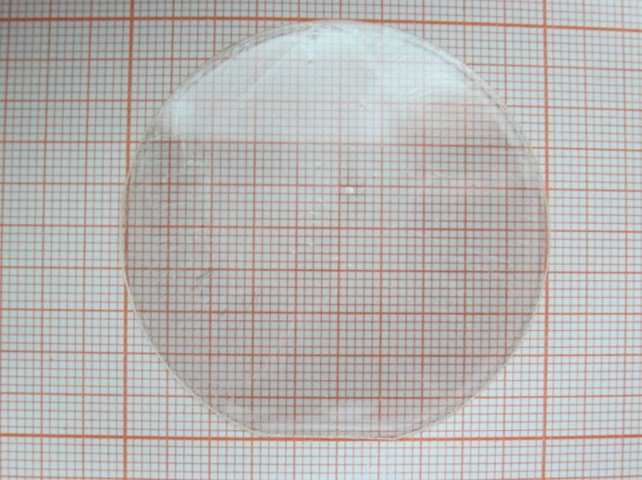
2.1.1 基本概念
晶体与非晶体：
􁮥晶体：原子或离子周期规则排列的固体结构，长程有序，熔点，解理，各向异性。
晶体结构
非晶
准晶
GaN

Slide 32
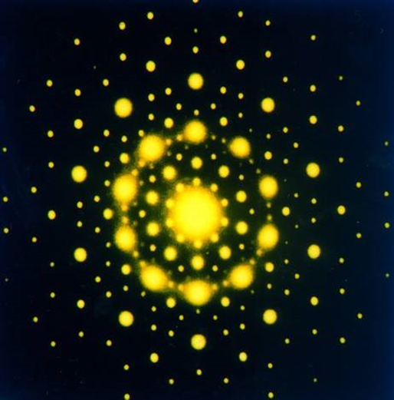
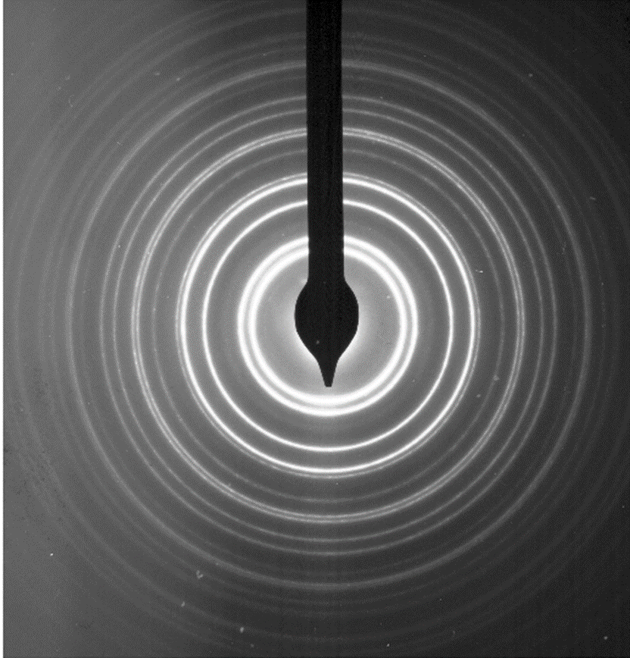
非晶结构 晶体结构 准晶结构
准晶：八重准晶，十二重准晶。长程有序，但不具有平移对称性。
单晶与多晶：单晶三维方向连续、周期性排列、具有平移对称性。多晶是指多个单晶体不规则排列构成。
液晶：晶体加热至一定温度，转化为液体和固体混合的一种物质状态，在一维或两维方向上具有周期性。
多晶结构

Slide 33
2.1.1 基本概念
外延生长早在1928年就出现了，但在半导体领域得到应用则是1960年。英文中外延一词Epitaxy是由希腊文“ep”“taxio”延伸而来的，意思是“在………之上排列”。它指的是在一定条件下使某种物质的原子(或分子)有规则排列，定向生长在经过仔细加工的晶体(一般称为衬底)表面上。它是—种连续，平滑并与衬底晶格结构有对应关系的单晶层。这个单晶层称为外延层。而把生长外延层的过程叫做外延生长。早期的外延生长通常选用单晶材料做衬底，而外延层是原来衬底晶面平行向外延伸的结果，故取名为外延。

Slide 34
同质和异质外延
如果衬底和外延层属于同一种材料则称为同质外延，如硅上外延生长硅。如果衬底材料和外延层是不同种材料，则称为异质外延。
异质外延中的主要问题：
由于衬底与外延晶体晶格的失配引起的失配位错
由于热膨胀系数的差别在外延生长后的降温过程中产生热应力，导致外延层出现裂纹，晶片弯曲
晶体极性的不同常常会引起反向畴缺陷
衬底的质量直接影响着外延层的晶体质量，会产生位错的延伸，增殖，有的也会减少，杂质的重新分布
外延过程中，可以进行故意掺杂，形成不同类型的p-n结构
可以形成不同的组分结构，如量子阱，超晶格，异质结等

Slide 35
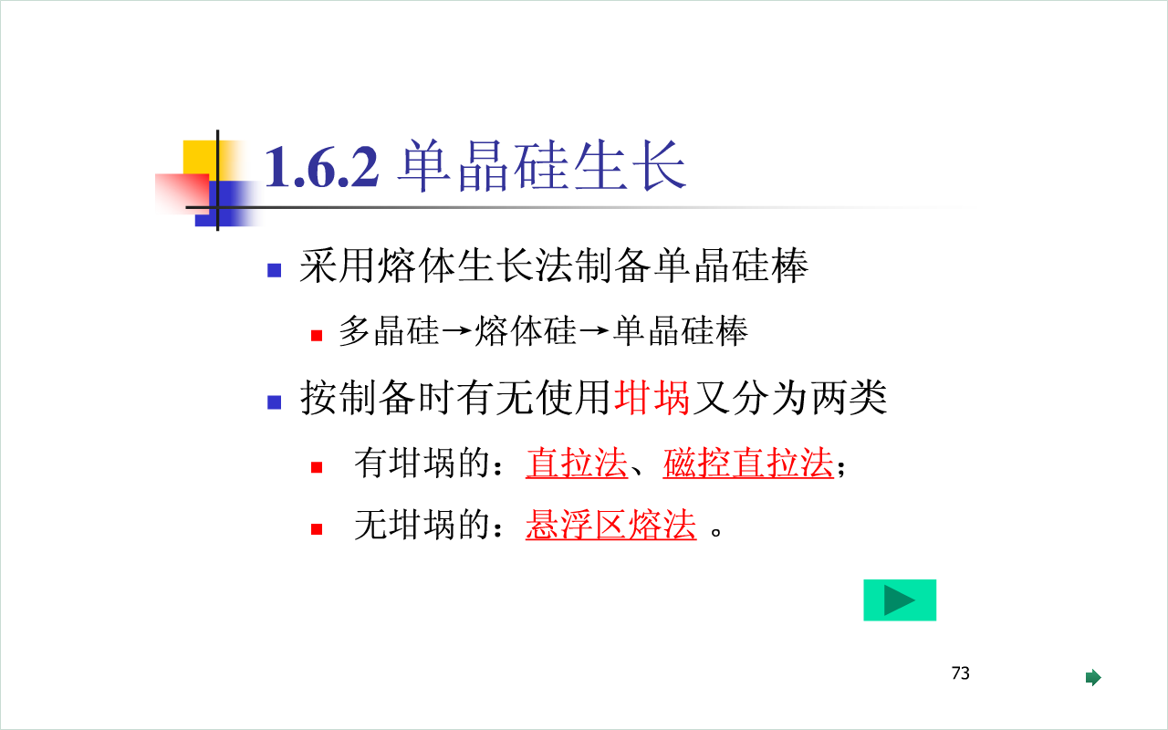
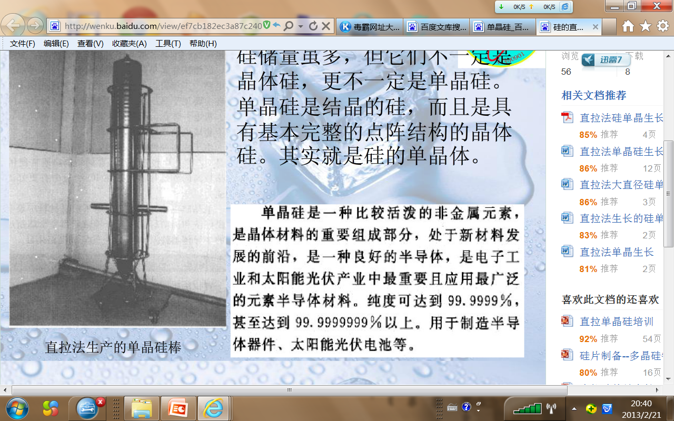
2.1.2 体材料制备技术
Ga₂O₃单晶可以采用区熔法(Fz)、直拉法(Cz)制备。

Slide 36
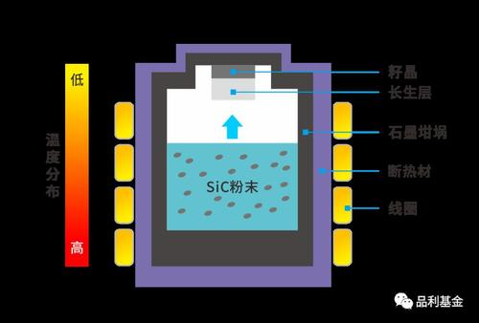
2.1.2 体材料制备技术
升华凝华法：物理气相输运法（PVT），在高温区将材料升华,然后输送到冷凝区使其成为饱和蒸气,经过冷凝成核而长成晶体。
1959年Lely发明制备SiC单晶，90年代中期逐步成熟。
AlN单晶也使用该方法。

Slide 37
2.1.2 体材料制备技术
高温高压法，氨热法，钠流法，HVPE制备GaN体单晶
波兰国家高温高压研究所采用高温高压法制备GaN单晶体单晶,但只能获得1cm以下的单晶，很难作为衬底使用。
1997 年，波兰 Ammono 公司首次报道了 GaN 晶体的氨热法生长，他们在由超临界氨和碱性矿化剂( KNH2、LiNH2) 的溶液中，在温度大于 550 ℃、压力为 400 ～500 MPa 范围下合成出小尺寸 GaN 晶体。氨热法显然是一种生长 GaN 体单晶很有前景的方法，这是因为在较低的温度和压力下就可以使得 GaN体单晶得以生长，同时由于一釜可以同时生长出多块 GaN 晶体，将可能使 GaN 晶片的价格降低到其他方法生长晶片价格的 1/20。
钠流法也称钠基助溶剂法。采用Na助熔剂法生长GaN晶体的温度和压力条件一般为600-900℃,压力＜10MPa(N2),生长条件相对温和。但金属钠相对活泼，规模化控制比较难。
在GaN衬底生长技术中，氢化物气相外延（HVPE）以其高生长速率（可以达到800μm/h以上）、低成本、可大面积生长和均匀性好等优点，成为GaN衬底获得突破的首选，目前绝大多数研究工作都集中于此。HVPE生长GaN衬底，通常是在蓝宝石或砷化镓等衬底上外延0.5~1mm的厚膜，然后再以激光剥离、研磨或蚀刻等方式将衬底移除，最后将获得的GaN抛光形成所谓的自支撑GaN衬底。

Slide 38
2.1.3 外延制备技术
外延技术的种类
液相外延(LPE)
氯化物气相外延(ClVPE)
氢化物气相外延（HVPE）
金属有机物气相外延
MOCVD(Metalorganic Chemical Vapor Deposition);
MOVPE(MetalOrganic Vapor Phase Epitaxy);
OMVPE------OrganoMetallic Vapor Phase Epitaxy
分子束外延(MBE)
化学束外延(CBE)
原子层外延（ALE）

Slide 39
液相外延：由溶液中析出固相物质并沉积在衬底上生成单晶薄层的方法。液相外延由尼尔松于1963年发明，成为化合物半导体单晶薄层的主要生长方法，被广泛的用于电子器件的生产上。
气相外延：在气相状态下，将半导体材料淀积在单晶片上，使它沿着单晶片的结晶轴方向生长出一层厚度和电阻率合乎要求的单晶层，这一工艺称为气相外延。氯化物气相外延，氢化物气相外延，金属有机物气相外延。
原子层外延（ALE）。一次生长一个原子层是通过自限制工艺来实现的。这提供了一种方法，即通过精确控制单分子层数目以控制层厚。

Slide 40
分子束外延（MBE）：在超高真空条件下，由装有各种所需组分的炉子加热而产生的蒸气，经小孔准直后形成的分子束或原子束，直接喷射到适当温度的单晶基片上，同时控制分子束对衬底扫描，就可使分子或原子按晶体排列一层层地“长”在基片上形成薄膜。
化学束外延：化学束外延(CBE)是美国贝尔实验室曾焕添博士将分子束外延和金属有机物化学气相淀积(MOCVD)的主要优点相结合，在l984年首先提出的一种新的外延技术． 该技术采用了类似于MOCVD 的能对源气体进行精密电子质量流速控制的多路气态源系统，以及与MBE类似的高真空生长室，使进入生长室薄膜诸组分元素的气态源以分子束的形式直接喷射到村底表面从而在其上面形成外延层． 由于采用气态化合物作为源材料，所以称这种技术为化学束外延．
新的MOCVD,MBE生长室，loadlock集成系统。

Slide 41
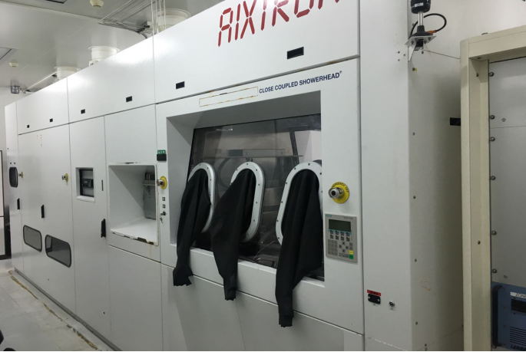
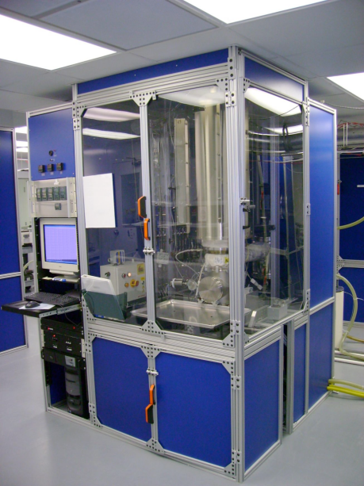
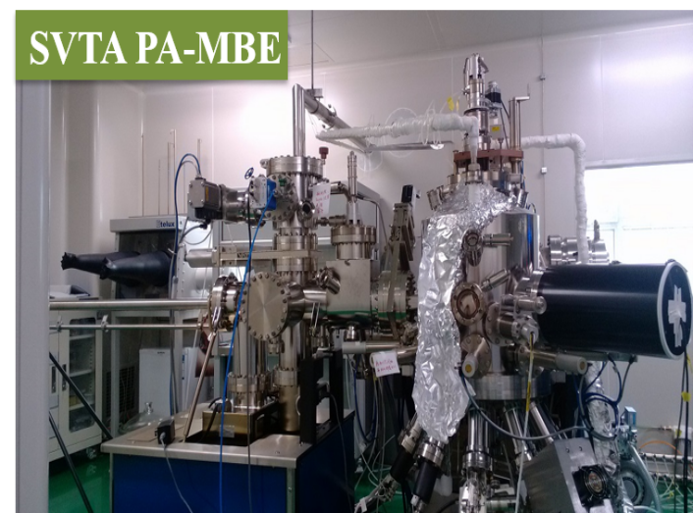
外延设备
MOCVD设备
HVPE设备

Slide 42
外延技术概述
技术 | 优势 | 弱点
LPE | 简单纯度高 | 规模经济性差可控性差
ClVPE | 简单纯度高 | 无Al合金,Sb合金困难,界面宽度>20Å
HVPE | 技术成熟 ，大规模 | 无Al合金,Sb合金困难,加工过程/反应室复杂,控制困难源危险
MBE | 过程简单,均匀性好,界面陡峭,可在位监测 | As/P合金困难,Sb合金困难,N材料困难,产率低,昂贵(资金)
MOVPE/MOCVD | 灵活性最佳,界面陡峭,纯度高,反应室简单,反应充分,均匀性好,尺寸大,生长速率快,可选择生长,可在位监测. | 反应物昂贵,需精确控制的参数最多,源危险
CBE | 均匀性好,界面陡峭,可直接控制流量,可在位监测,选择生长 | 反应物昂贵,需精确控制的参数最多,源危险

Slide 43
第二章 宽禁带半导体材料制备（第4－6次课）
§2.1主要制备技术 §2.2 MOCVD原理
§2.3 InGaN，AlGaN热力学模拟
§2.4 GaN基材料生长工艺
§2.5 PSS与NPSS外延 §2.6 Si上GaN生长
§2.7 低维结构外延 §2.8 本章小结

Slide 44
2.2 MOCVD原理
2.2.1 MOCVD生长的关键过程
2.2.2 MOCVD生长的步骤
2.2.3 MOCVD 生长系统

Slide 45
2.2.1 MOCVD生长的关键过程
热力学
外延驱动力
最大混合生长速率
Stoichiometry和掺杂剂结合
合金的固体组分
表面重构
质量和热量输运
流体力学⎯界面外延层,回流气流,“死”区
接近热衬底表面的温度分布
质量输运过程及速率─ 扩散与对流

Slide 46
MOCVD生长的关键过程
供给界面反应物─从界面分离的产物
壁垒效应
表面物理过程
人工表面处理
生长台阶的尺寸和间隔
表面扩散─包括由于重构产生的各向异性
二维成核现象
三维成核现象─表面粗糙化
亚表面的过程：
块体中 的扩散─极其缓慢
接近表面层中的扩散─更迅速

Slide 47
MOCVD生长的关键过程
化学反应
单相反应─气相中
形成晶核
源的高温分解及其加合物
复杂的激活反应
多相反应─衬底表面
台阶,结,及其引起的“缺陷”的性质和密度
源及其中间态的吸附和解吸作用
高温分解,包括复杂的激活反应
产物的吸附作用

Slide 48
1.热力学（thermodynamics）
热力学的作用：
外延生长是高度受控的相转变，因此热力学完全决定着所有生长过程的驱动力。确定最大生长速率。
确定合金的组分以及固体的化学配比，控制着本征缺陷，如空穴、空位和反位缺陷的浓度，决定着基质和掺杂剂两者的扩散系数。
限制着合金的两个（或多个）组分的互溶度。
合金无序和自然超晶格。
静态与外延生长时的表面重构。

Slide 49
外延热力学
外延热力学研究的基本目标就是确定恒定温度、压力下平衡体系中不同相的组分间的关系。平衡态被定义为单位摩尔的吉布斯自由能，G，的最小状态。
G = H－TS， （H焓，和S熵）
自由能G对组分i摩尔数的偏微分为组分i的化学势
μ_{i} =μ⁰_{i}＋RT ln(P_{i}/P ⁰_{i})，

Slide 50
常规溶解模型
固溶体混合物自由能的最简单模型就是常规溶解模型。用来描述一种非理想的，但是由组分的随机排列所构成的溶液。两个附加的假定是：
（1）仅成对发生—即仅仅发生在最近邻原子对之间的组成原子之间的相互反应，
（2）原子驻留在晶格上，其中每一原子被Z个相邻原子所包围。对于只有A和C原子构成的溶液，最近邻键能被指定为H_{AC}、H_{AA}和H_{CC}。通常认为键能是“化学”能的总和，常常与由于电负性不同引起电荷的转移有关，而“应变”能与由于组成原子的尺寸不同引起晶格畸变有关。
作为纯经验模型，对半导体热力学的解释困难，但是结合实验数据，可以用它插入和外推相图信息。

Slide 51
半导体固溶体中的键合作用
常规溶解模型预期不能提供对半导体混合溶液热力学的重要物理解释。
半导体的晶体结构在固体中是由键的形式明确表示的。金刚石结构最近邻数较低是因为每个原子仅需要4个近邻形成共价键，这种共价键是每一原子完成其成键轨道所必须的。Sp³-杂化轨道形成相互具有约110º的四面体角。这样的共价键很强的弯曲力特征是形成稳定开放结构且防止它们倒塌堆积的原因。

Slide 52
半导体合金被描述成虚拟晶体近似（VCA），此时原子所处的晶格是均匀的；即，个体键发生畸变而形成一个微观均衡的固溶体。Vegard定律描述出晶格常数对固体组分的线性依赖关系也相当准确。
对于GaInAs半导体合金的一个完全不曾预料的特性：与VCA模型所预期的平均值相比，合金中键长变化更接近类似于纯二元化合物的键长变化。一般说，这些结果是典型的III/V族和II/VI族合金的行为。

Slide 53
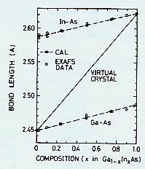
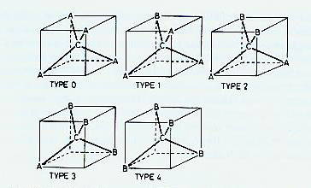
价力场（VFF）模型来解释GaInAs行为。原子间的相互作用被认为完全是由于应变（即，键的伸长和弯曲）所致。对于合金AC-BC的最简单的VFF计算形式是假定晶格是由五种类型四面体构成的。
GaInAs体系中测得的键长作为固体组分的函数

Slide 54
第一性原理混合焓模型：第一性原理通常是跟计算联系在一起的，是指在进行计算的时候除了告诉程序所使用的原子和他们的位置外，没有其他的实验的，经验的或者半经验的参量，且具有很好的移植性。采用这些量子力学计算，可进行半导体固溶体的热力学计算，没有任何近似。总能量最低限计算是基于整个复杂的能带结构。用贋势微扰方法也可计算得到InGaN、InAlN、及AlGaN合金的混合焓。

Slide 55
外延生长的热力学驱动力
对于简单过程A<---->B ，非平衡条件下系统恢复平衡的驱动力为：
Δμ = μ_{B}－μ_{A}=RTln (a^{e}_{A}a_{B}/a_{A}a^{e}_{B})，其中μ_{A，}μ_{B}为A,B的化学势。a^{e}_{A}，a^{e}_{B}平衡时的 活性，a_{A}，a_{B}则为非平衡时的活性。
固气界面的平衡：通常，在OMVPE系统中，生长速率与热力学计算值相比慢得多。这是因为生长速率还受到表面反应速率和气相质量输运的限制。表面过程和质量输运的速度远远不能满足热力学平衡建立所需要的时间。

Slide 56
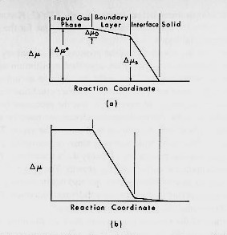
总的热力学驱动力，表示为Δμ*。图a是在较低温度下生长，生长速率为表面反应限制（∆μs），生长速率随温度成指数变化。图b为通常的生长条件，为扩散过程（质量输运）限制，生长速率几乎与生长温度无关。高质量外延层一般要在扩散控制的区域内进行生长。
化学势对应反应坐标的示意图。

Slide 57
化学配比和掺杂：为了研究和控制化合物半导体的化学计量比，反应物V/III比被经常改变。化学配比影响掺杂剂和杂质结合，也影响固有缺陷（即，指那些包含填隙原子和空穴的缺陷）的浓度。但是V/III比往往改变的是生长速率，而非化学配比。
影响化学配比的因素记作p^{i}_{V}/p^{i}_{III}，而不记为p*_{V}/p*_{III}比。界面上的V/III比可写为
(p^{i}_{V} /p^{i}_{III}) = (K_{III/V} /a_{III/V})p*_{V}²
因为等量的III族和V族元素从气相中被耗尽，界面上的V族分压将近似于输入气流分压，而III族分压将比输入的气流分压低几个数量级。简单规定，如果生长速率正比于输入III族束流速率，III族元素本质上在界面上被耗尽。

